Slide 1
PHÂN TÍCH HỆ THỐNG
QUẢN LÝ TIỆM BÁNH TRỰC TUYẾN
NHÓM 07
Chương 1 – Tổng quan | Chương 2 – Khảo sát công nghệ
Chương 3 – Phân tích hệ thống
Thành viên: Phạm Thanh Hòa – Lê Chí Nghĩa – Bùi Thọ Khánh Trình – Xà Khải Thành – Phan Vỹ Ân
Giảng viên hướng dẫn: Đỗ Như Tài

Slide 2
Bối cảnh và vấn đề cần giải quyết
Thông tin bánh
& tồn kho
Đơn hàng
& trạng thái
Xác nhận · chuẩn bị
· phân công
Giao bánh
& thu COD
Bàn giao · đối soát
& quản trị
Hệ thống kết nối toàn bộ quá trình đặt bánh, giao hàng và quản trị — ở mức phân tích và thiết kế.

Slide 3
Mục tiêu và phạm vi
TRONG PHẠM VI
NGOÀI PHẠM VI
• Xem, tìm bánh; quản lý giỏ; đặt COD
• Theo dõi đơn đến khi giao hoặc kết thúc
• Quản lý bánh thành phẩm, tồn kho, tài khoản
• Ghi nhận COD, đối soát, tổng hợp báo cáo
• Nguyên liệu, công thức, sản xuất
• Thanh toán trực tuyến
• Tích hợp hãng vận chuyển
• Nhật ký quản trị

Slide 4
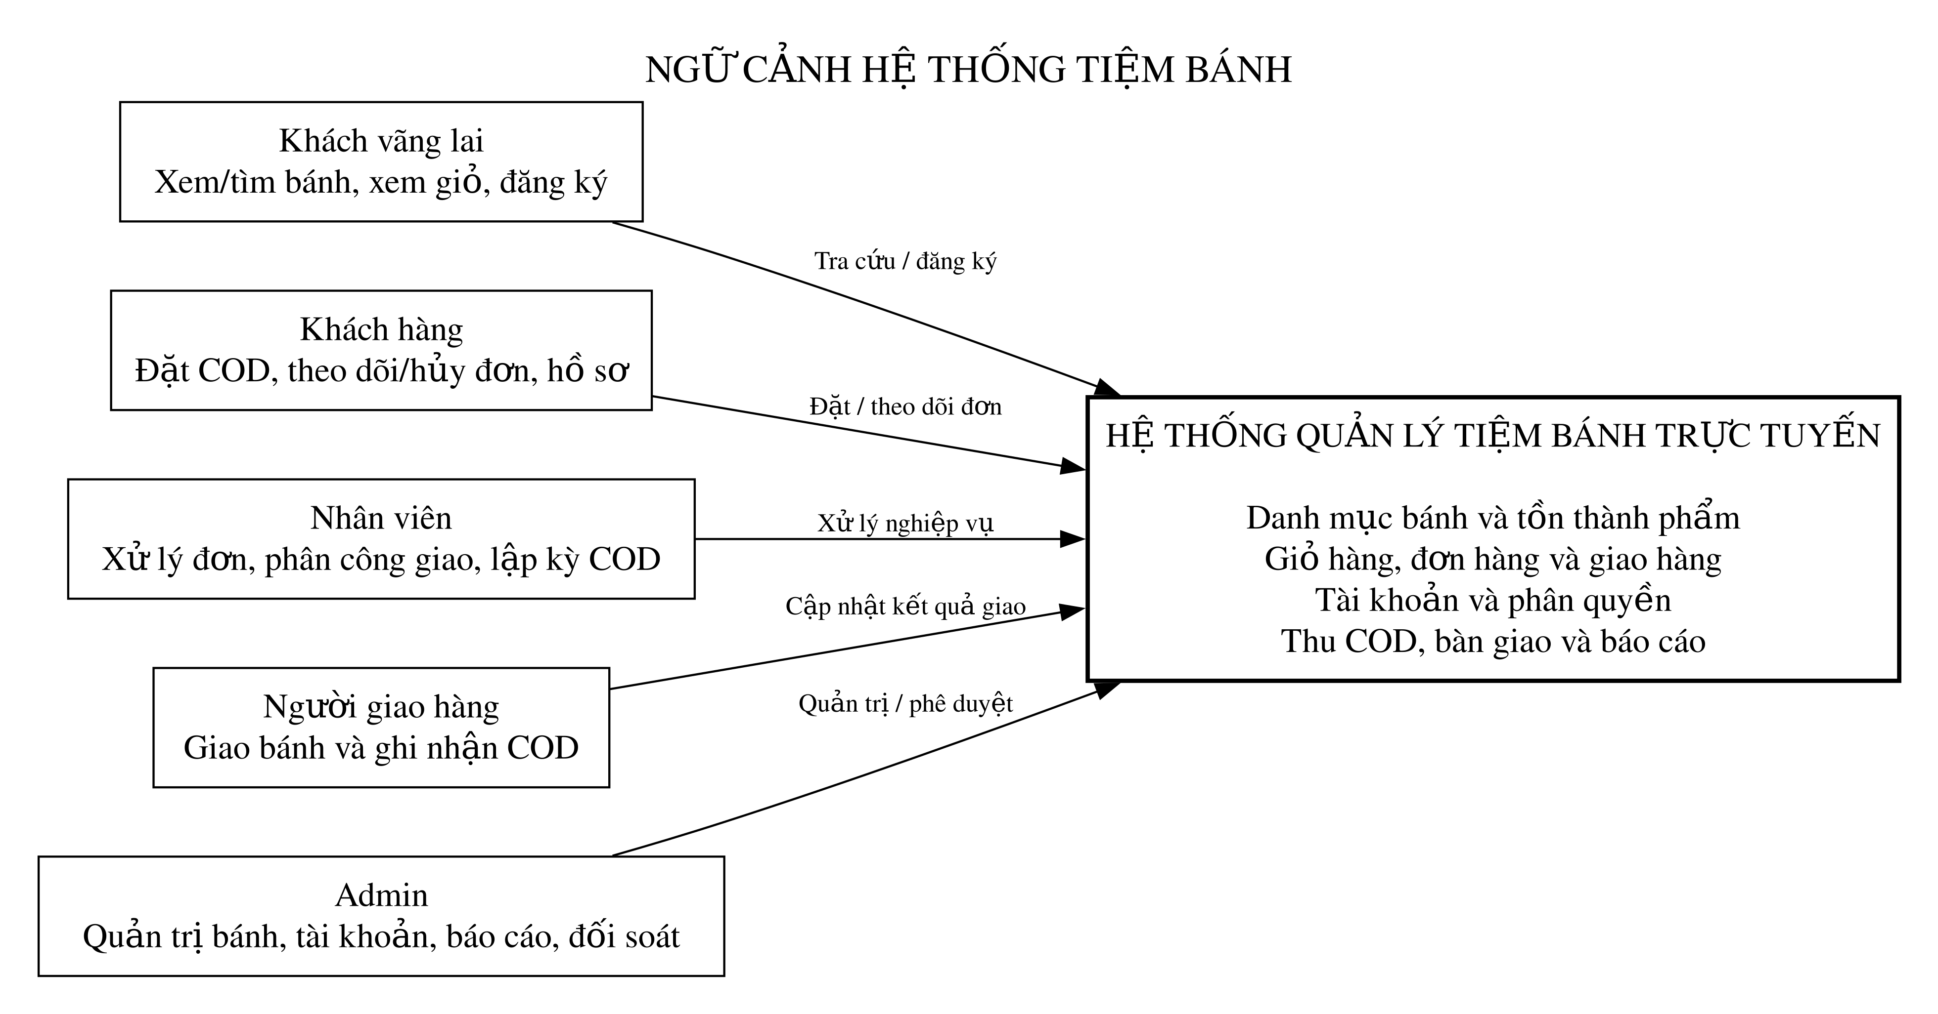
Tác nhân và ngữ cảnh nghiệp vụ
Khách vãng lai
Xem, tìm bánh; xem giỏ; đăng ký
Khách hàng
Quản lý giỏ; đặt COD; theo dõi/hủy đơn
Nhân viên
Xử lý đơn; phân công giao; lập kỳ COD
Người giao hàng
Giao bánh; ghi nhận kết quả và tiền COD
Admin
Quản trị bánh, tài khoản, báo cáo; duyệt COD

Slide 5
Công nghệ và kiến trúc đề xuất
WEB
HTML · CSS · JavaScript
Khách vãng lai · Khách hàng
Nhân viên · Người giao hàng
ASP.NET CORE WEB API
Nghiệp vụ dùng chung
Xác thực · phân quyền
SQL SERVER
Entity Framework Core
Dữ liệu tập trung
WINFORMS ADMIN
C# · .NET 9
Dành cho Admin

Slide 6
Quy trình đặt và giao bánh
ĐẶT COD
XÁC NHẬN
CHUẨN BỊ
PHÂN CÔNG GIAO
GIAO & THU COD
Tạo đơn hợp lệ giữ số lượng bánh. Khách chỉ hủy khi Chờ xác nhận.
Giao thành công + thu đủ COD → hoàn thành. Giao thất bại → Nhân viên kiểm tra để giao lại hoặc kết thúc.

Slide 7
Quy tắc tồn kho và đối soát COD
Khả dụng = OnHand − Reserved
Đặt đơn → tăng Reserved
Giao thành công → giảm OnHand và Reserved
Giao thất bại → chưa tự giải phóng tồn; cần kiểm tra bánh hoàn
Nhân viên lập kỳ COD
Admin duyệt khi có dữ liệu và chênh lệch = 0
Doanh thu chỉ tính trên đơn hoàn thành, thu đủ COD
OnHand: tồn ghi sổ | Reserved: giữ cho đơn chưa kết thúc

Slide 8
Chức năng tài khoản và mua bánh
TÀI KHOẢN
TRA CỨU BÁNH
MUA BÁNH
THEO DÕI ĐƠN
UC01 Đăng nhập
UC02 Đăng ký
UC03 Quản lý hồ sơ cá nhân
UC04 Xem danh sách bánh
UC05 Tìm kiếm bánh
UC06 Quản lý giỏ hàng
UC07 Đặt hàng COD
UC08 Theo dõi đơn hàng
Hủy đơn là một nhánh của UC08
Khách vãng lai chỉ xem giỏ; sửa giỏ và đặt COD yêu cầu đăng nhập Khách hàng.

Slide 9
Chức năng vận hành và quản trị
UC09 Giao hàng và ghi nhận COD — Người giao hàng
UC10 Quản lý bánh và tồn kho — Admin
UC11 Đối soát COD — Nhân viên, Admin
UC12 Quản lý nhân viên — Admin
UC13 Báo cáo thống kê — Admin
UC14 Quản lý đơn hàng — Nhân viên
UC15 Quản lý khách hàng — Nhân viên tra cứu; Admin khóa/mở

Slide 10
User Story tiêu biểu — US07 Đặt bánh COD
“Là khách hàng, tôi muốn đặt bánh từ giỏ và thanh toán khi nhận để thuận tiện.”
TIÊU CHÍ CHẤP NHẬN
01 Khách hàng đã đăng nhập; thông tin người nhận hợp lệ
02 Máy chủ kiểm tra bánh đang bán, giá và số lượng khả dụng
03 Tạo đơn Chờ xác nhận và giữ tồn trong cùng giao dịch
04 Gửi lại cùng mã yêu cầu không tạo thêm đơn trùng

Slide 11
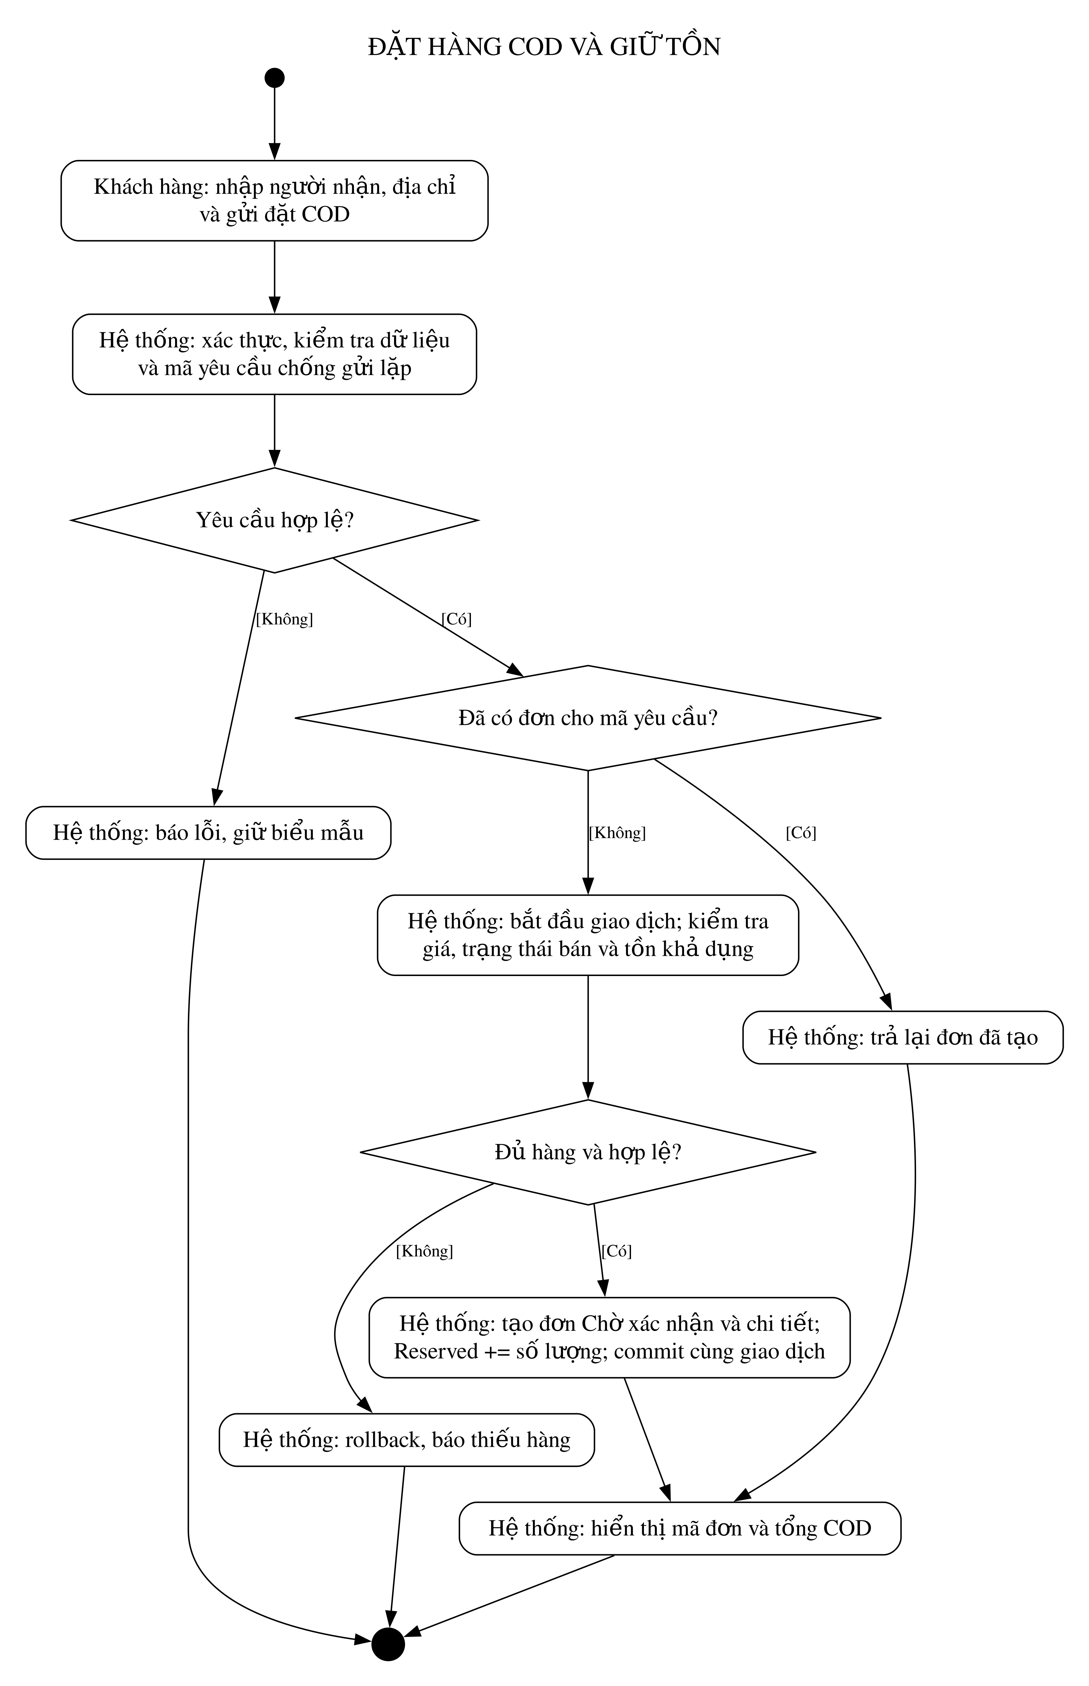
Activity Diagram đặt hàng COD

Slide 12
Thiết kế dữ liệu ba mức
KHÁI NIỆM
Thực thể nghiệp vụ và quan hệ: tài khoản, bánh, đơn, giao hàng, COD
LUẬN LÝ
Bảng, thuộc tính, khóa chính, khóa ngoại
VẬT LÝ
Kiểu dữ liệu, ràng buộc, chỉ mục trên SQL Server
ORDER
PK OrderId : bigint
Total : decimal(18,2)
ORDERLINE
PK/FK OrderId
FK CakeId · Qty : int
CAKE
PK CakeId : bigint
Price : decimal(18,2)
Ví dụ xuyên suốt: Order — OrderLine — Cake | PK/FK · bigint · int · decimal(18,2)

Slide 13
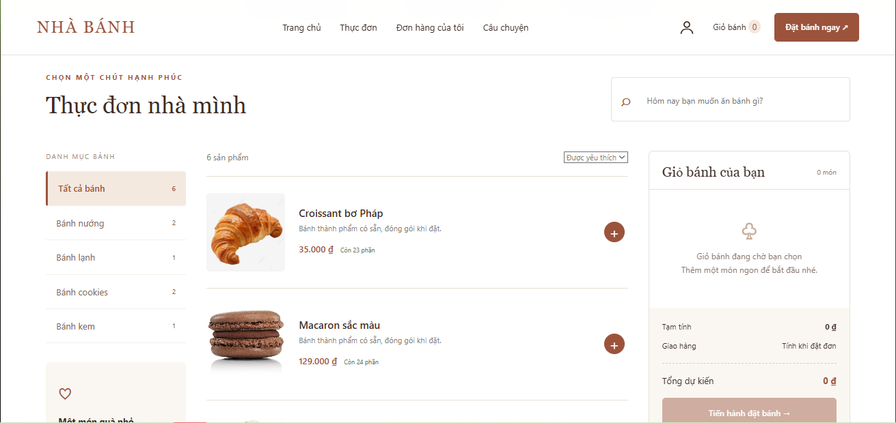
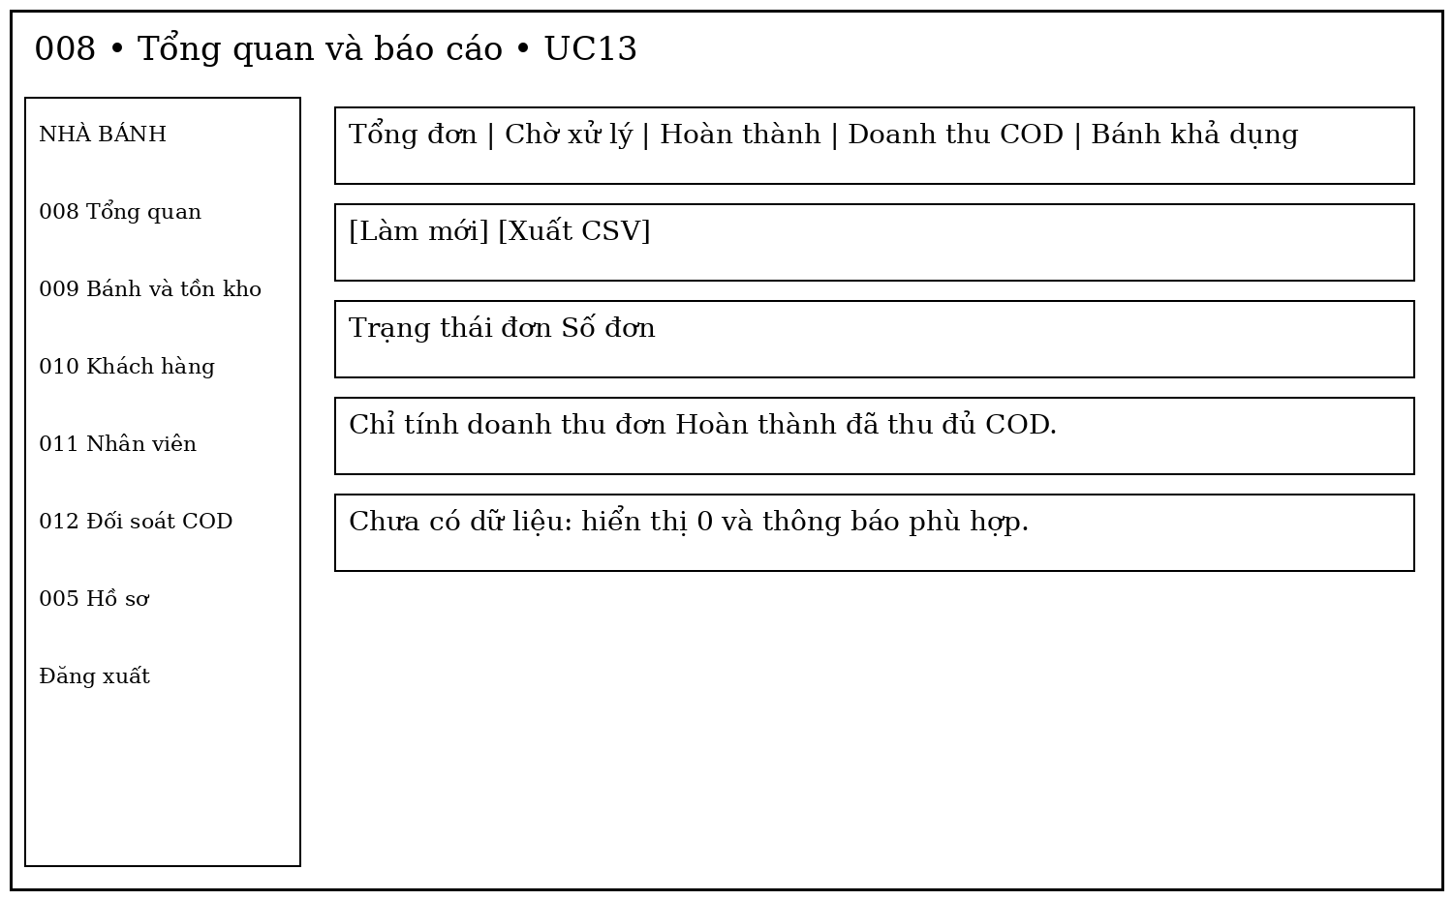
Thiết kế giao diện và điều hướng
12 nhóm màn hình đáp ứng 15 Use Case • Nhóm 001: đăng nhập Web, đăng ký Khách hàng, LoginForm Admin
Ảnh bánh: kéo thả/chọn tệp, xem trước, giữ ảnh cũ khi thay thất bại

Slide 14
Kết luận và hướng triển khai
ĐÃ THỐNG NHẤT Ở MỨC PHÂN TÍCH & THIẾT KẾ
• Phạm vi, 5 tác nhân và quy trình nghiệp vụ
• 15 Use Case, User Story và 12 nhóm màn hình
• Thiết kế dữ liệu ba mức gắn với tồn kho và COD
• Kiến trúc một API dùng chung cho Web và WinForms
Định hướng tương lai
Triển khai theo thiết kế
và kiểm thử các quy tắc nghiệp vụ
Xin cảm ơn giảng viên và các bạn đã tham gia thực hiện.

